Slide 1


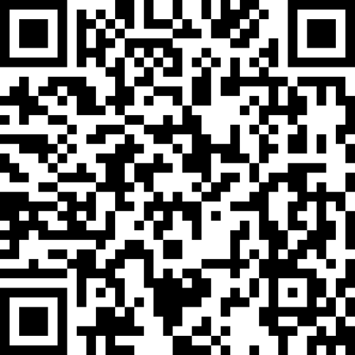
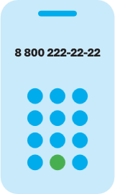

WWW.NALOG.GOV.RU
Чтобы перейти к сервису, наведите камеру Вашего смартфона на QR-код или перейдите по ссылке на веб-страницу официального сайта ФНС России: kkt-online.nalog.ru
8 (800) 222-22-22
Бесплатный многоканальный телефон
контакт-центра ФНС России

